Slide 1

SEJEM ALTERMED 2013
Vloga zelišč in ekološko pridelane hrane v vzgojno-izobraževalnem procesu SŠGT CELJE
pripravila: Ana Frankovič, 2. a
mentorica: mag. Natali Borinc

Slide 2
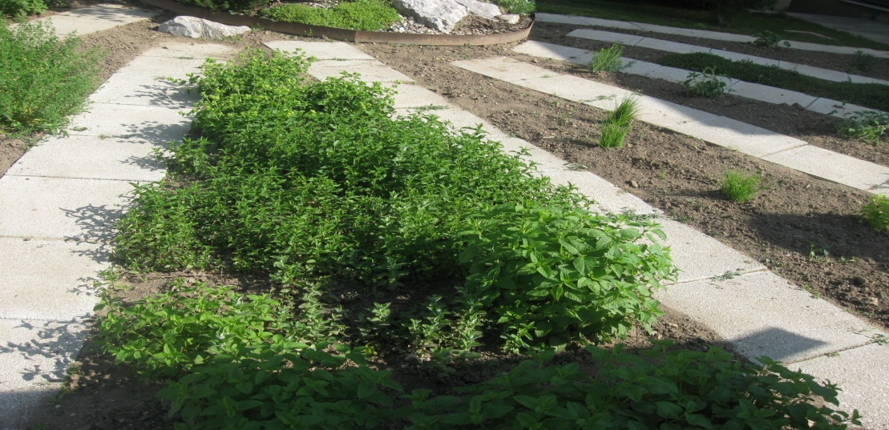
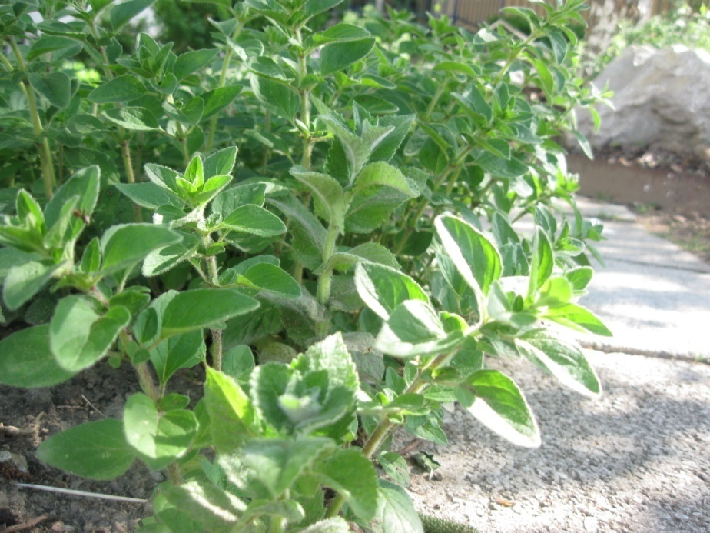
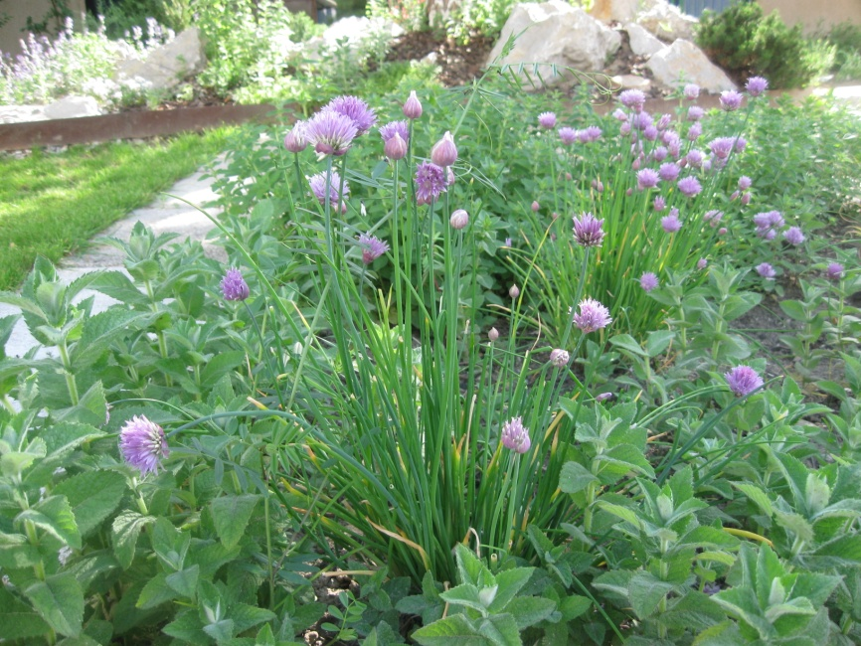
ŠOLSKI ZELIŠČNI VRT

Slide 3
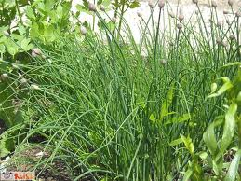
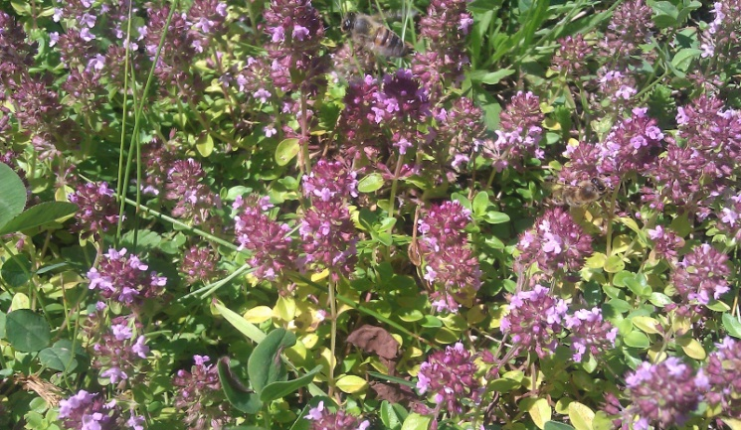
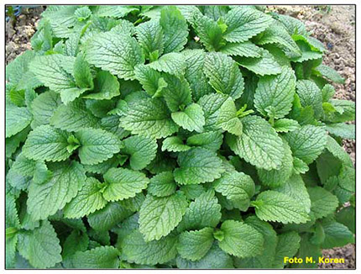
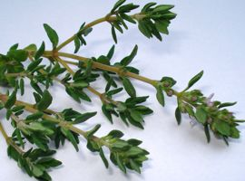
IZREDNO UPORABNA ZELIŠČA
drobnjak
materina dušica
melisa
timijan

Slide 4
PROJEKT: ZELIŠČA
šolsko leto 2012/13
izvajalci: 3. SPI
delavnice
vsebina
cilji
izdelki/rezultati

Slide 5
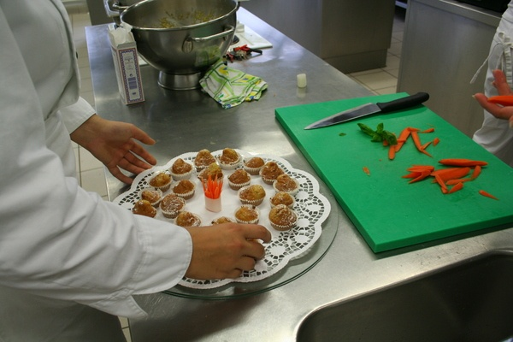
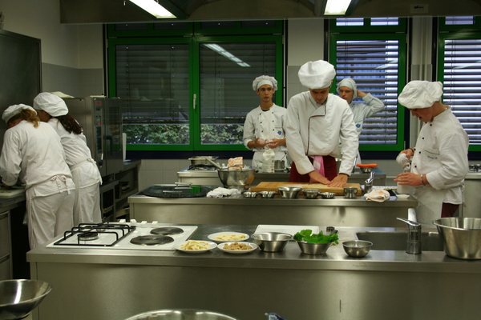
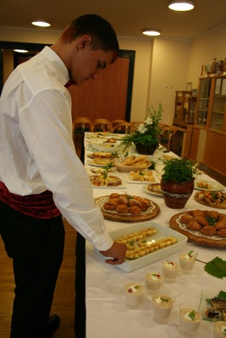
DELO NAŠIH DIJAKOV
marljivost
doslednost
novo znanje
samoiniciativnost

Slide 6
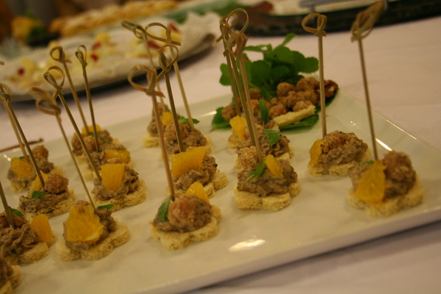
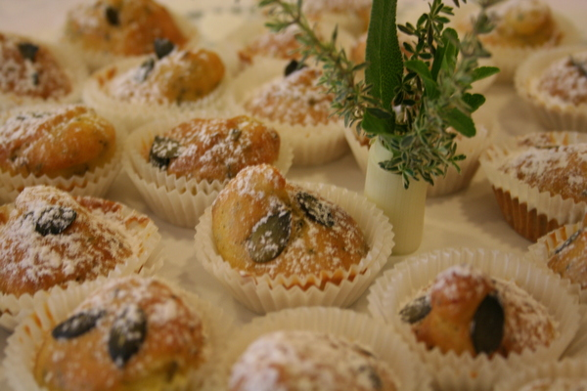
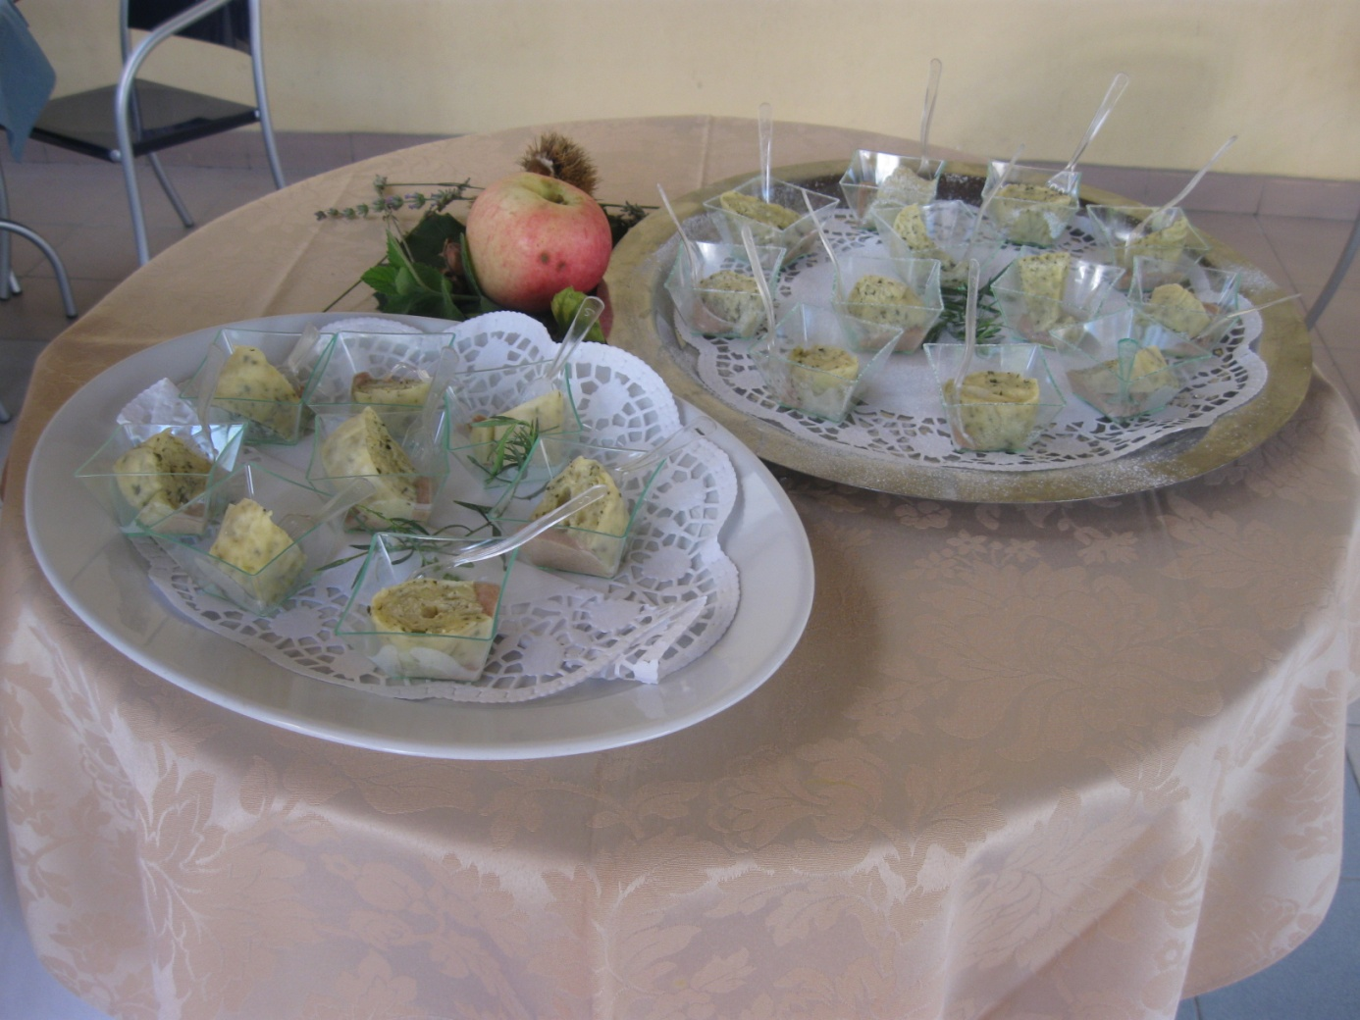
IZDELKI
zeliščni finger food
zeliščne sladice
zeliščni koktajli
čaji

Slide 7
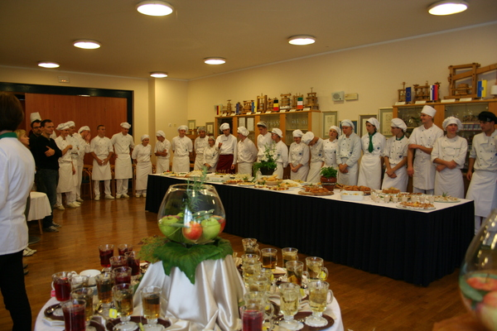
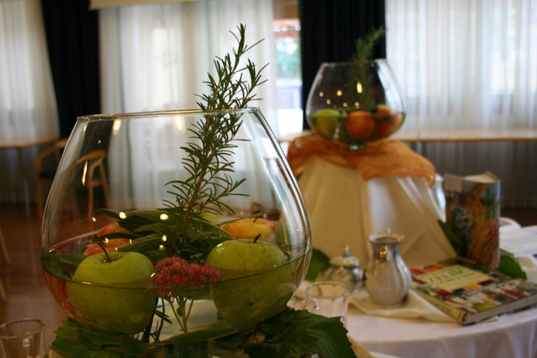
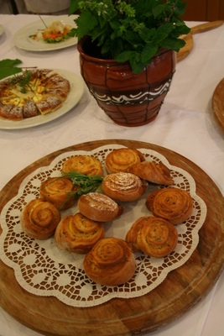
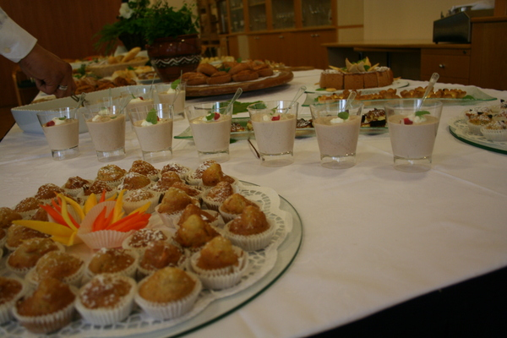
IZDELKI

Slide 8
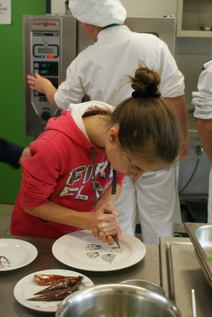
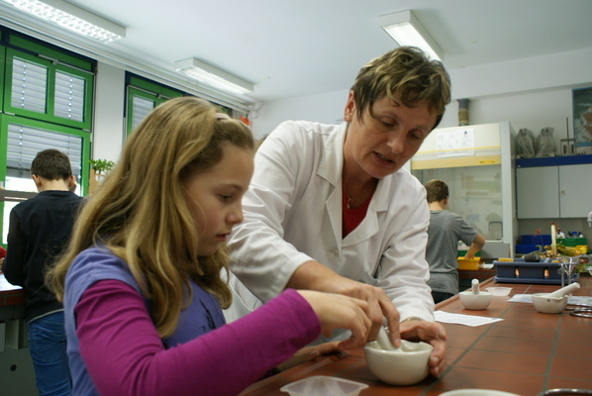
OBISK OSNOVNOŠOLCEV
promocija poklicev
delavnice
osveščanje mladih

Slide 9
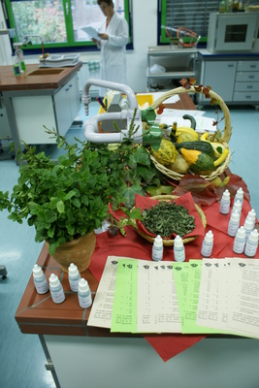
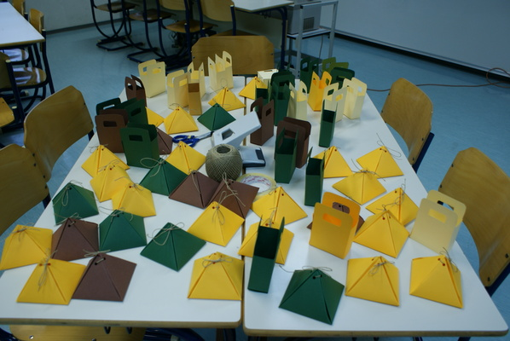
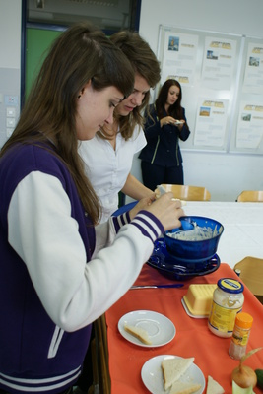
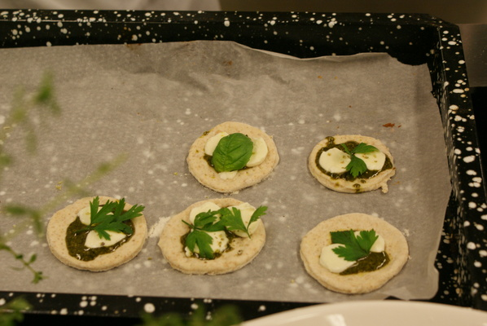
FOTO UTRINKI Z DNEVA ODPRTIH VRAT

Slide 10
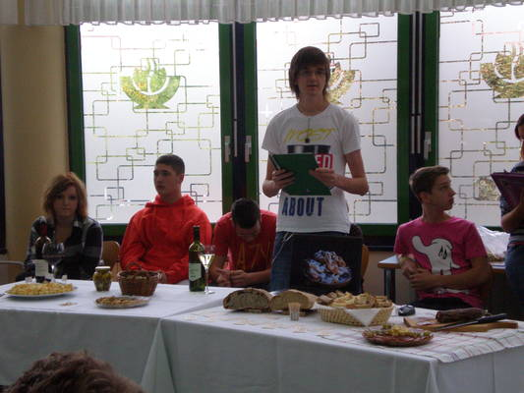
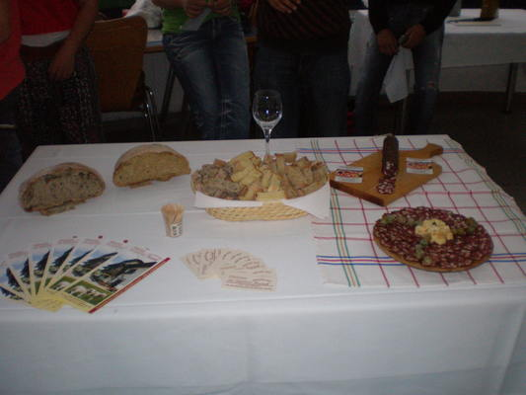
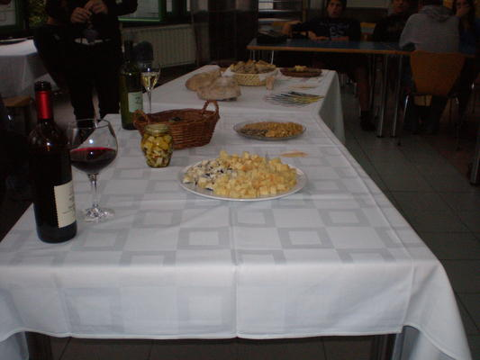
EKODAN
PREDSTAVITEV
DEGUSTACIJA
EKOLOŠKE KMETIJE

Slide 11
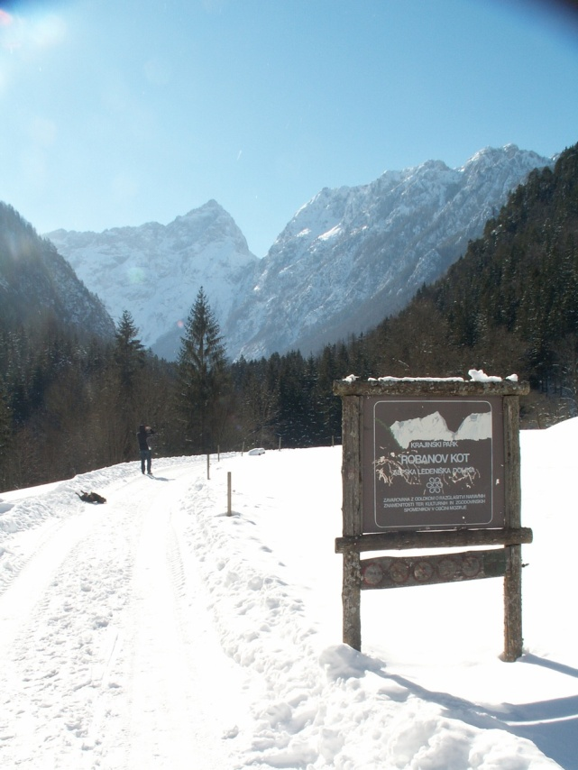
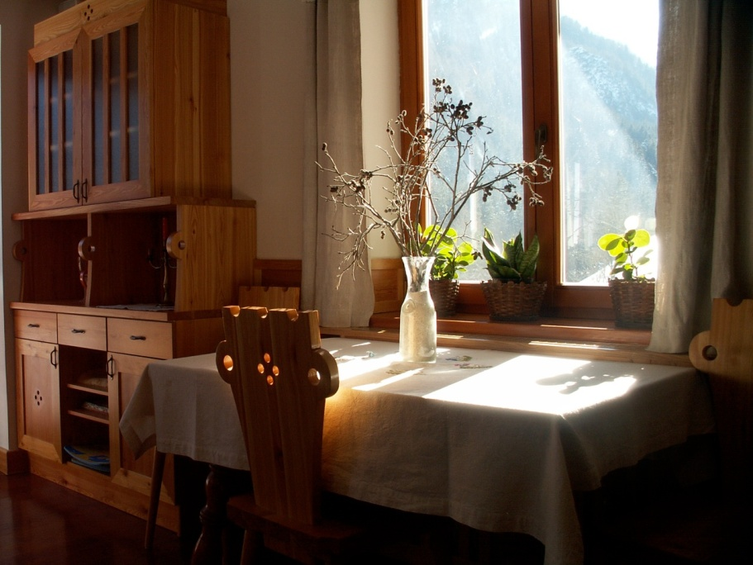
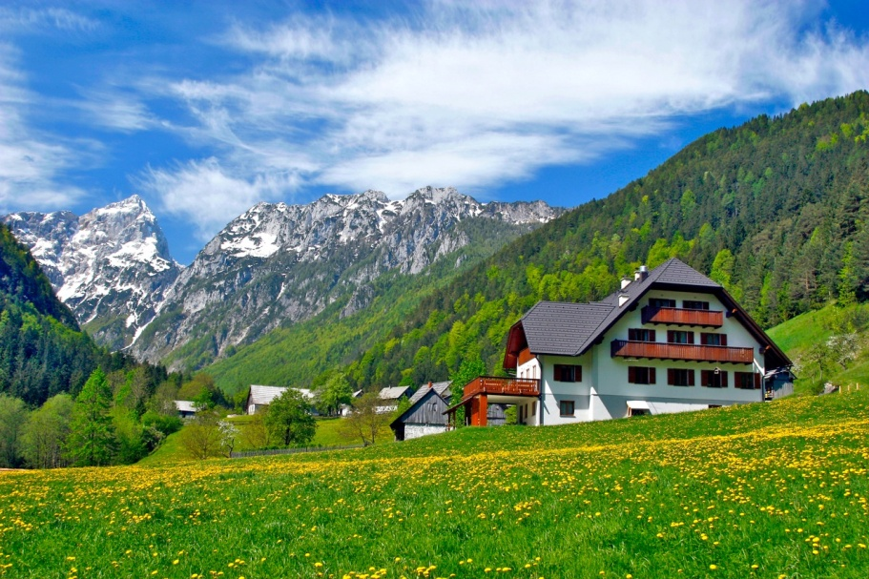
KMETIJA GOVC-VRŠNIK
ROBANOV KOT
DEJAVNOSTI

Slide 12
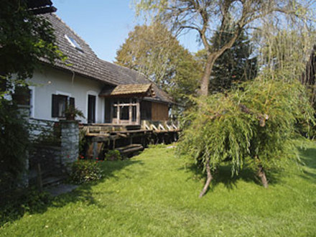
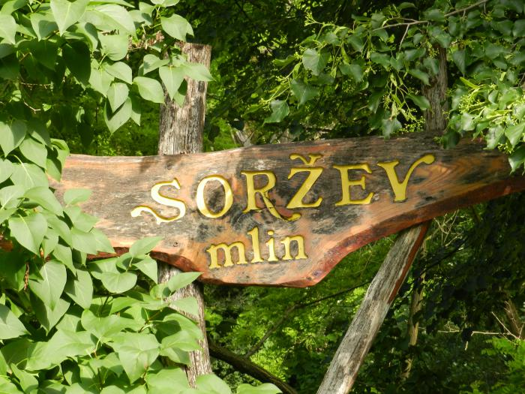
KMETIJA - SORŽEV MLIN
LOKACIJA
PONUDBA

Slide 13
Hvala za pozornost.

